Slide 1
软件设计与体系结构
——程序员需要了解的底层知识
西北大学软件学院 谢倩茹

Slide 2
第三章 程序的机器级表示
西北大学软件学院 谢倩茹

Slide 3
内容提要
指令与寻址
过程调用
预分配数组
结构体
溢出

Slide 4
一、intel处理器的发展历史
Name Date Transistors MHz
8086 1978 29K 5-10
First 16-bit Intel processor. Basis for IBM PC & DOS
1MB address space
386 1985 275K 16-33
First 32 bit Intel processor , referred to as IA32
Added “flat addressing”, capable of running Unix
Pentium 4E 2004 125M 2800-3800
First 64-bit Intel x86 processor, referred to as x86-64
Core 2 2006 291M 1060-3500
First multi-core Intel processor
Core i7 2008 731M 1700-3900
Four cores (our shark machines)

Slide 5
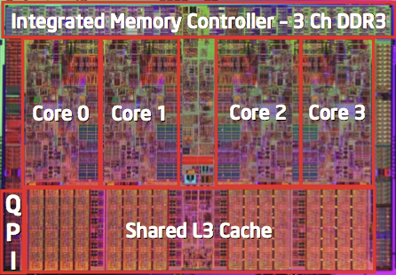
增加的特性
增加多媒体运算指令
增加更高效的条件运算指令
从32位转向64位
更多的核心

Slide 6
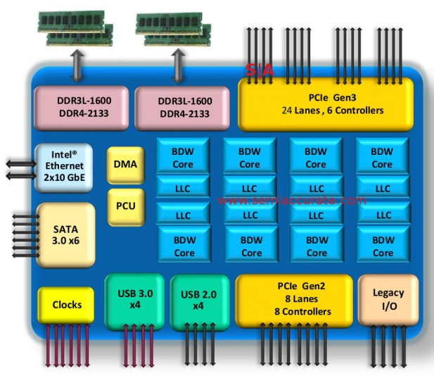
Core i7 Broadwell 2015
Desktop Model
4 cores
Integrated graphics
3.3-3.8 GHz
65W
Server Model
8 cores
Integrated I/O
2-2.6 GHz
45W

Slide 7
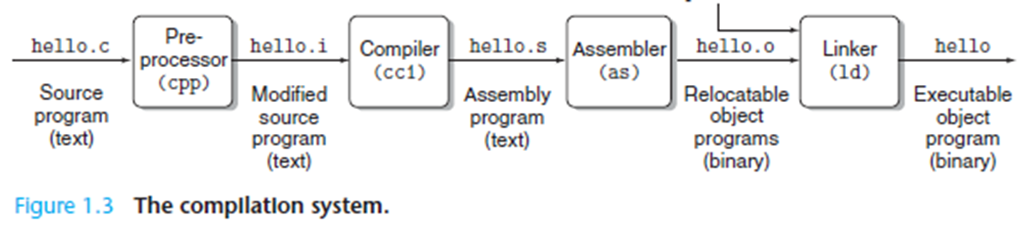
二、程序编码
程序从源代码转换成可执行代码需要编译器、链接器等完成一系列的工作

Slide 8
1、机器级代码
指令集架构（instruction set architecture,ISA）
包括指令格式、处理及状态等
微架构（ Microarchitecture ）
包括cache的大小，核心的频率等
代码格式:
机器代码:处理机能够直接执行的二进制代码
汇编代码: 机器代码的文本表示
Example ISAs:
Intel: x86, IA32, Itanium, x86-64
ARM: Used in almost all mobile phones

Slide 9
汇编语言的角度看到的机器
CPU
Memory
Registers
Addresses
Data
Code
Data
Stack
PC
Condition
Codes
Instructions
PC：下一条指令地址
寄存器文件：存储程序相关的地址、状态和数据
条件码：存储算术逻辑运算结果的状态信息，用于条件分支
内存
按字节编址的数组
存放用户数据和代码
支持过程调用时的堆栈

Slide 10
2、代码示例
C语言与汇编代码
long plus(long x, long y);
void sumstore(long x, long y,
long *dest)
{
long t = plus(x, y);
*dest = t;
}
sumstore:
pushq %rbx
movq %rdx, %rbx
call plus
movq %rax, (%rbx)
popq %rbx
ret

Slide 11
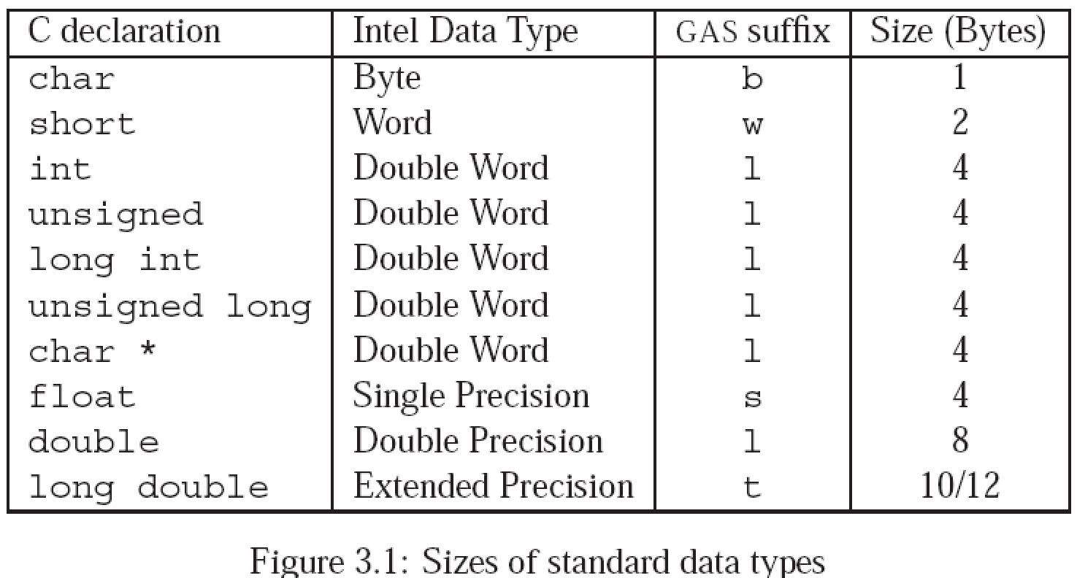
pushq这条指令的意思是将寄存器rbx的值压入程序栈进行保存
movq将寄存器rdx的内容复制到寄存器rbx
Call指令调用的结果返回到%rax中。
Movq将rax的结果传送到内存中，地址存放在%rbx中
Popq将%rbx弹出堆栈，恢复调用之前的值
sumstore:
pushq %rbx
movq %rdx, %rbx
call plus
movq %rax, (%rbx)
popq %rbx
ret

Slide 12
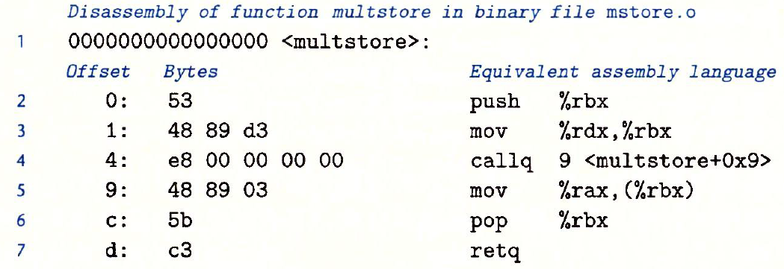
机器代码文件

Slide 13
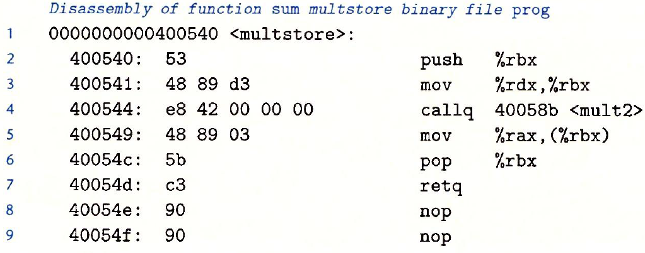
反汇编得到的代码

Slide 14
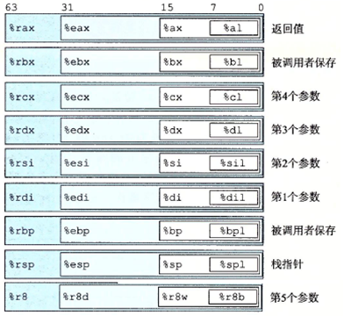
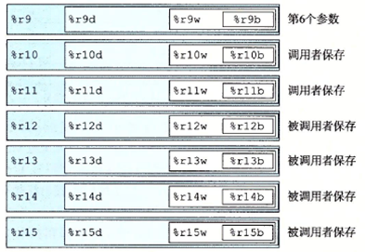
三、指令与寻址
1、寄存器

Slide 15
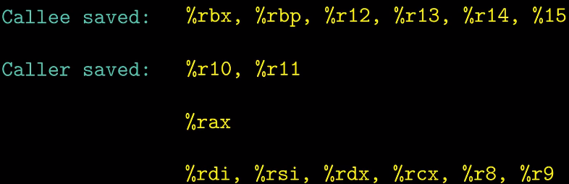
调用者保存：函数A在调用函数B之前，提前保存寄存器rbx的内容，执行完函数B之后，再恢复寄存器rbx原来存储的内容。
被调用者保存：函数B在使用寄存器rbx之前，先保存寄存器rbx的值，在函数B返回之前，先恢复寄存器rbx原来存储的内容

Slide 16
2、操作数与寻址
Movq Souce，Dest
操作数类型
立即数
寄存器
存储器
Source
Dest
Src,Dest
C Analog
Reg
movq $0x4,%rax
temp = 0x4;
Imm
Mem
movq $-147,(%rax)
*p = -147;
Reg
movq %rax,%rdx
temp2 = temp1;
movq
Reg
Mem
movq %rax,(%rdx)
*p = temp;
Mem
Reg
movq (%rax),%rdx
temp = *p;

Slide 17
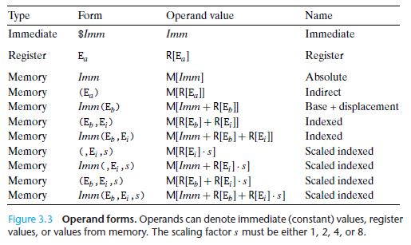

Slide 18
交换的示例
Memory
void swap
(long *xp, long *yp)
{
long t0 = *xp;
long t1 = *yp;
*xp = t1;
*yp = t0;
}
Registers
%rdi
%rsi
%rax
%rdx
Register Value
%rdi xp
%rsi yp
%rax t0
%rdx t1
swap:
movq (%rdi), %rax # t0 = *xp
movq (%rsi), %rdx # t1 = *yp
movq %rdx, (%rdi) # *xp = t1
movq %rax, (%rsi) # *yp = t0
ret
Notes:
Rdi 存放第一个参数 rsi 存放第二个参数

Slide 19
Memory
Registers
Address
123
0x120
%rdi
0x120
0x118
%rsi
0x100
0x110
%rax
0x108
%rdx
456
0x100
swap:
movq (%rdi), %rax # t0 = *xp
movq (%rsi), %rdx # t1 = *yp
movq %rdx, (%rdi) # *xp = t1
movq %rax, (%rsi) # *yp = t0
ret

Slide 20
Memory
Registers
Address
123
0x120
%rdi
0x120
0x118
%rsi
0x100
0x110
%rax
123
0x108
%rdx
456
0x100
swap:
movq (%rdi), %rax # t0 = *xp
movq (%rsi), %rdx # t1 = *yp
movq %rdx, (%rdi) # *xp = t1
movq %rax, (%rsi) # *yp = t0
ret

Slide 21
Memory
Registers
Address
123
0x120
%rdi
0x120
0x118
%rsi
0x100
0x110
%rax
123
0x108
%rdx
456
456
0x100
swap:
movq (%rdi), %rax # t0 = *xp
movq (%rsi), %rdx # t1 = *yp
movq %rdx, (%rdi) # *xp = t1
movq %rax, (%rsi) # *yp = t0
ret

Slide 22
Memory
Registers
Address
456
0x120
%rdi
0x120
0x118
%rsi
0x100
0x110
%rax
123
0x108
%rdx
456
456
0x100
swap:
movq (%rdi), %rax # t0 = *xp
movq (%rsi), %rdx # t1 = *yp
movq %rdx, (%rdi) # *xp = t1
movq %rax, (%rsi) # *yp = t0
ret

Slide 23
Memory
Registers
Address
456
0x120
%rdi
0x120
0x118
%rsi
0x100
0x110
%rax
123
0x108
%rdx
456
123
0x100
swap:
movq (%rdi), %rax # t0 = *xp
movq (%rsi), %rdx # t1 = *yp
movq %rdx, (%rdi) # *xp = t1
movq %rax, (%rsi) # *yp = t0
ret
Notes:
这个例子展现了最简单的内存引用模式

Slide 24
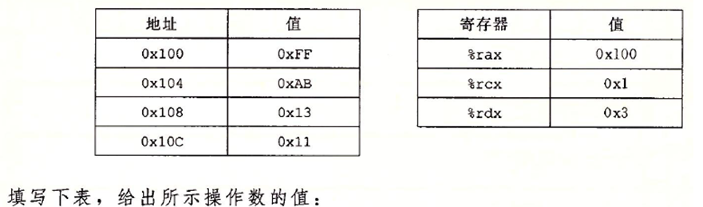
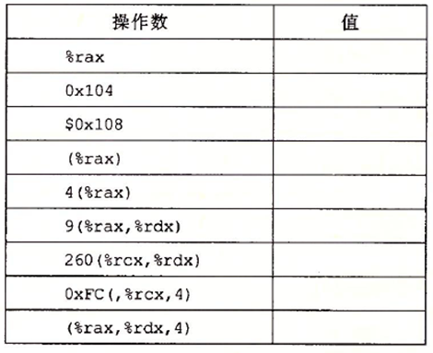
地址计算练习

Slide 25
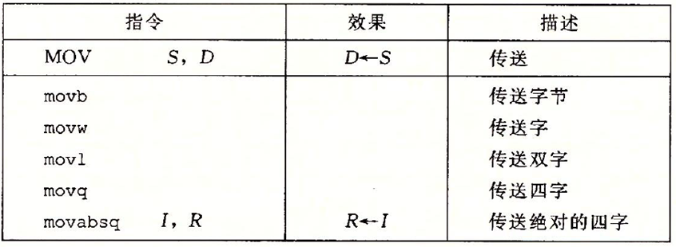
3、数据传送类指令
mov指令包括：movb、movw、movl以及movq这四条指令。这些指令执行相同的操作，都是把数据从源位置复制到目的位置，主要区别在于它们操作的数据大小不同

Slide 26
movabsq $0x0011223344556677,%rax
movb $-1,%al
movw $-1,%ax
movl $-1,%eax
movq $-1,%rax
rax | 00 | 11 | 22 | 33 | 44 | 55 | 66 | 77
rax | 00 | 11 | 22 | 33 | 44 | 55 | 66 | FF
rax | 00 | 11 | 22 | 33 | 44 | 55 | FF | FF
rax | 00 | 00 | 00 | 00 | FF | FF | FF | FF
rax | FF | FF | FF | FF | FF | FF | FF | FF

Slide 28
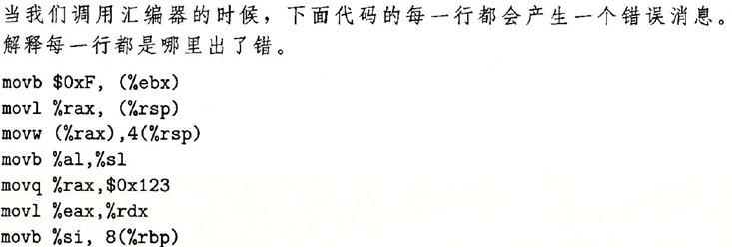
练习

Slide 29
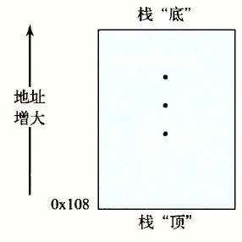
4、入栈和出栈指令
堆栈也可以完成数据传送的工作，它是遵循先进后出规则的一个内存区域。它的地址向下增长，栈顶元素的地址最小

Slide 30
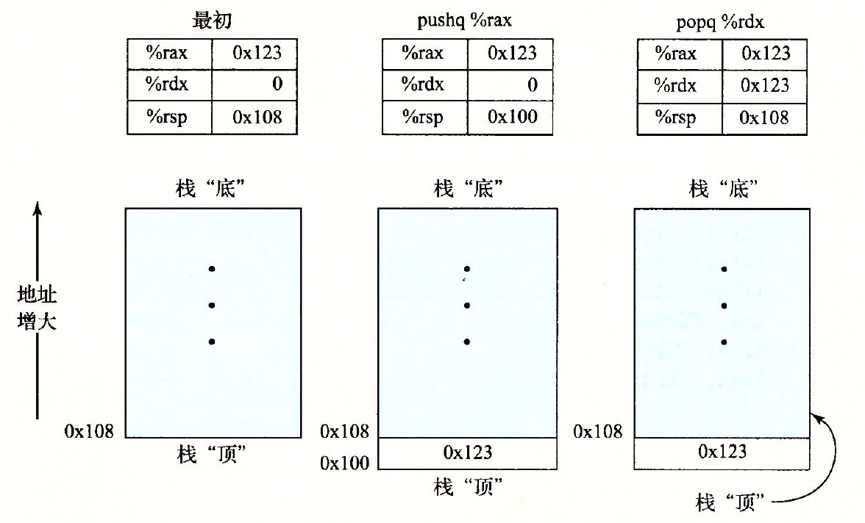
入栈和出栈示例

Slide 31
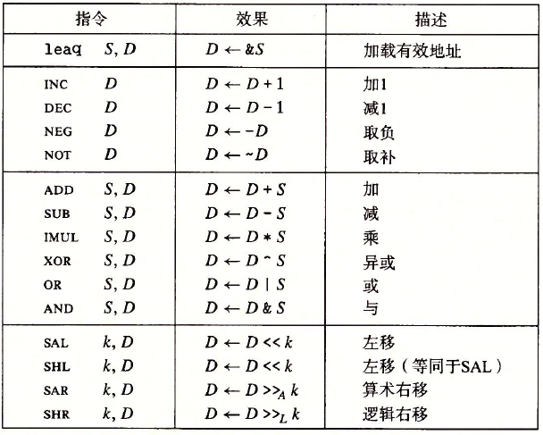
四、算术逻辑类运算
算术逻辑类运算被分了四类
加载有效地址
一元操作
二元操作
移位操作

Slide 32
1、加载有效地址leaq
Leaq Src,Dst
源操作数是地址表达式，但不直接引用内存
目的操作数存放表达式形成的地址
示例
Leaq 7（%rdx，%rdx，4），%rax
若%rdx内容为x，则%rax的内容为5x+7

Slide 33
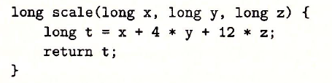
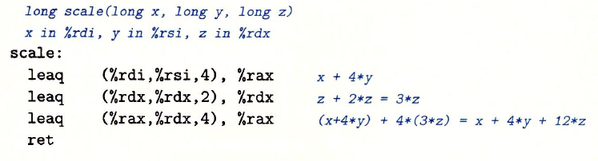
程序示例
比例因子只能取1，2，4，8

Slide 34
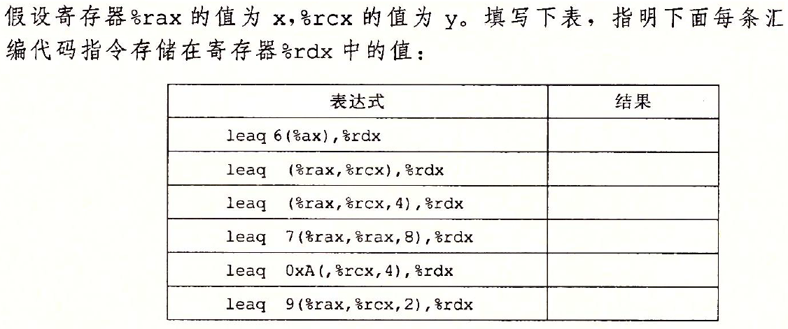
练习

Slide 35
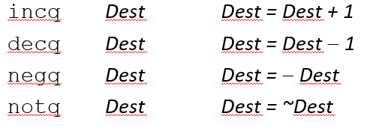
2、一元操作
一元操作指令只有一个操作数，因此该操作数既是源操作数也是目的操作数，操作数可以是寄存器，也可以是内存地址。

Slide 36
3、二元操作
二元操作指令包含两个操作数
第一个操作数是源操作数，可以是立即数、寄存器或者内存地址；
第二个操作数既是源操作数也是目的操作数，
可以是寄存器或者内存地址，但不能是立即数

Slide 37
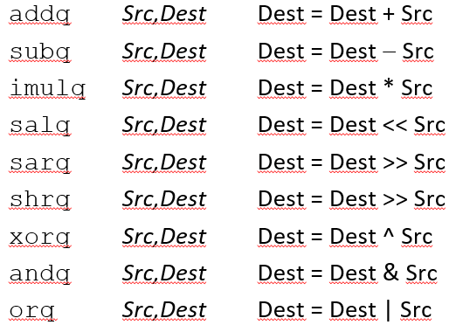

Slide 38
练习

Slide 39
4、移位操作
左移指令SAL和SHL，二者的效果是一样的，都是在右边填零
右移指令包括算术右移和逻辑右移
算术右移算术右移需要填符号位
逻辑右移，逻辑右移需要填零
对于移位量k，可以是一个立即数，或者是放在寄存器cl中的数，对于移位指令只允许以特定的寄存器cl作为操作数，其他寄存器不行，

Slide 40
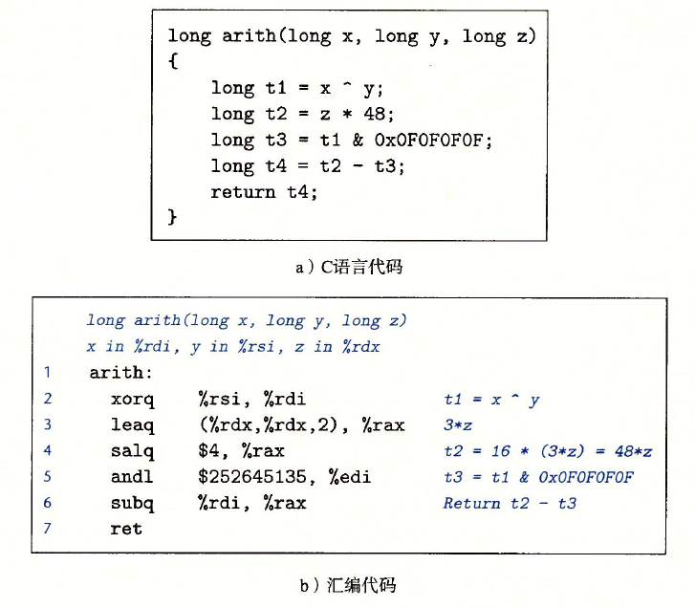
算术类操作示例

Slide 41
五、控制
程序的基本结构中包括顺序、分支和循环。
机器代码提供了两个机制来实现操作顺序的改变
条件码
跳转指令

Slide 42
1、条件码
程序执行的状态信息
临时数据
( %rax, … )
运行时堆栈的位置
( %rsp )
当前指令的位置
( %rip, … )
状态字
( CF, ZF, SF, OF )
Registers
%rax
%r8
%rbx
%r9
%rcx
%r10
%rdx
%r11
%rsi
%r12
%rdi
%r13
%rsp
%r14
%rbp
%r15
%rip
Instruction pointer
Current stack top
CF
ZF
SF
OF
Condition codes

Slide 43
条件码寄存器
CF：进位标志，当CPU最近执行的一条指令最高位产生了进位时，进位标志(CF）会被置为1，它可以用来检查无符号数操作的溢出。
ZF：零标志，当最近操作的结果等于零时，零标志(ZF)会被置1。
SF：符号标志，当最近的操作结果小于零时，符号标志(SF)会被置1
OF：溢出标志，针对有符号数，最近的操作导致正溢出或者负溢出时溢出标志(OF)会被置1。
CF | ZF |  | SF | OF
1bit

Slide 44
条件码示例
addq Src,Dest t = a+b
CF 最高位有进位（无符号数溢出）
ZF if t == 0
SF if t < 0 (as signed)
OF if(a>0 && b>0 && t<0) || (a<0 && b<0 && t>=0)
（正溢出或者负溢出）
Leaq对条件码不起作用

Slide 45
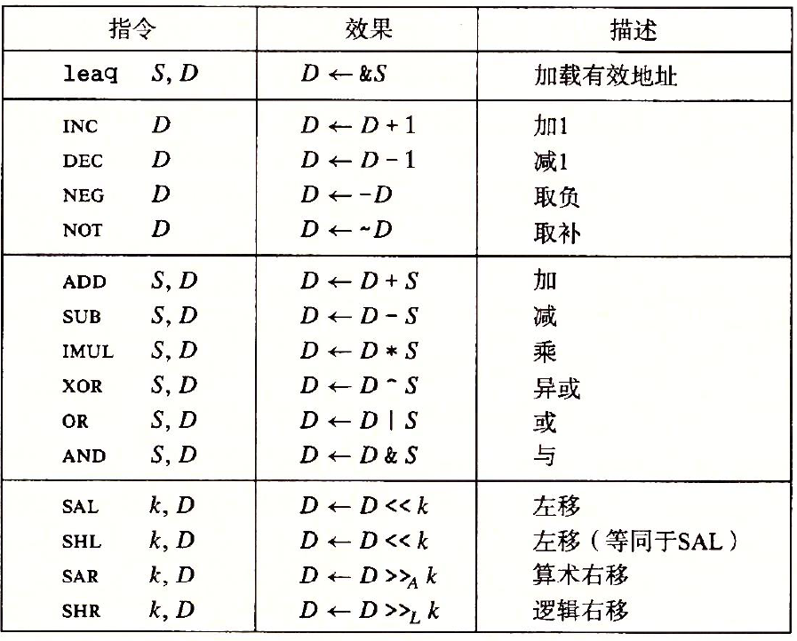
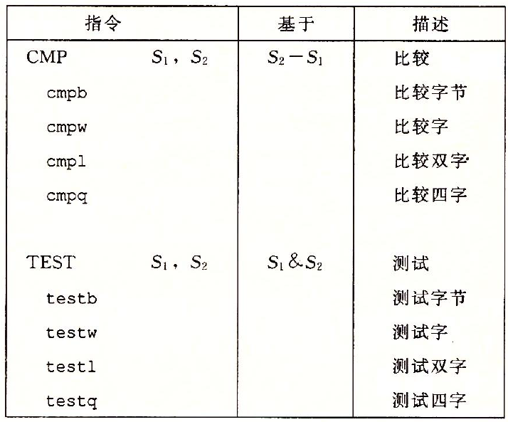
设置条件码

Slide 46
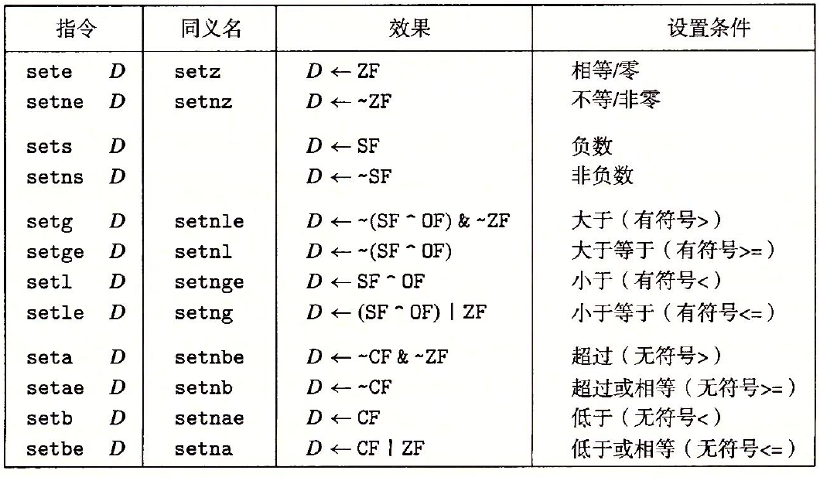
2、访问条件码

Slide 47
条件码访问示例
int gt (long a, long b)
{
return a == b;
}
Register | Use(s)
%rdi | Argument a
%rsi | Argument b
%rax | Return value
cmpq %rsi, %rdi # Compare a:b
setg %al # Set when =
movzbl %al, %eax # Zero rest of %rax
ret
a-b
=0，%al=0
ZF
对%al零扩展
=1，%al=1

Slide 48
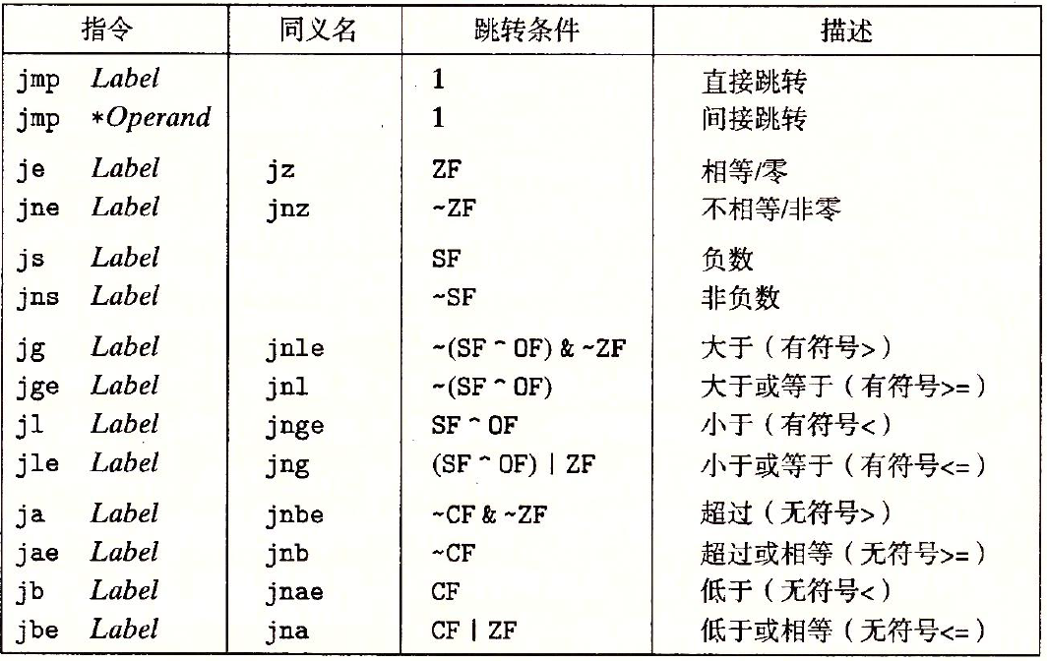
3、跳转指令
跳转指令可以将指令的执行从当前位置，切换到新位置，跳转的执行可以直接进行或者根据条件码的状态

Slide 49
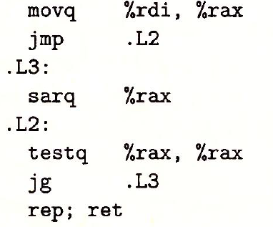

Slide 50
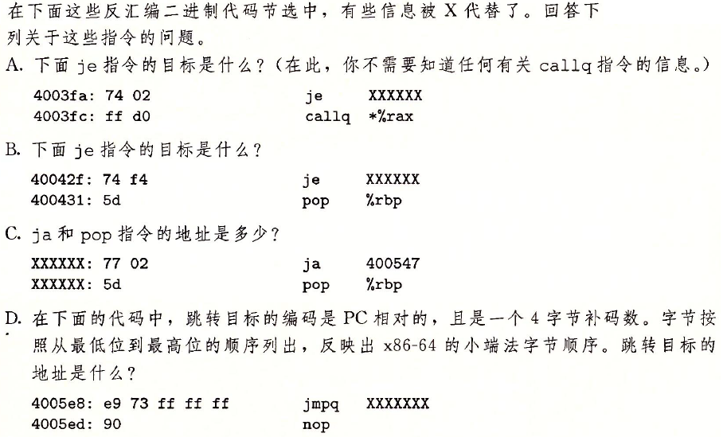
练习

Slide 51
4、条件分支的实现
（1）控制的条件转移
long absdiff
(long x, long y)
{
long result;
if (x > y)
result = x-y;
else
result = y-x;
return result;
}
absdiff:
cmpq %rsi, %rdi # x:y
jle .L4
movq %rdi, %rax
subq %rsi, %rax
ret
.L4: # x <= y
movq %rsi, %rax
subq %rdi, %rax
ret

Slide 52
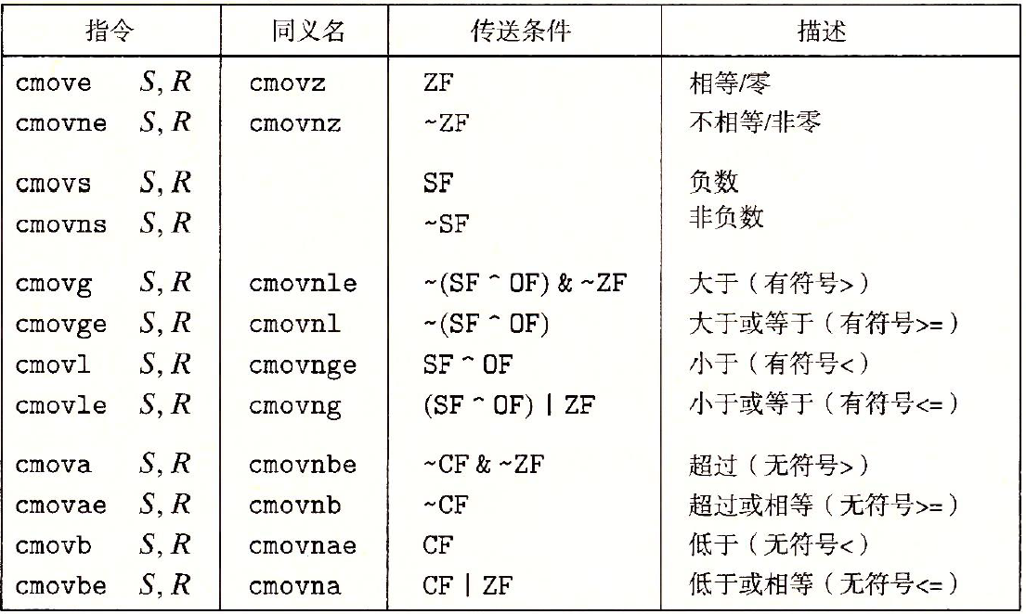
（2）数据的条件转移
条件传送指令

Slide 53
long absdiff_j
(long x, long y)
{
long result;
int ntest = x <= y;
if (ntest) goto Else;
result = x-y;
goto Done;
Else:
result = y-x;
Done:
return result;
}
long absdiff
(long x, long y)
{
long result;
if (x > y)
result = x-y;
else
result = y-x;
return result;
}
absdiff:
movq %rdi, %rax # x
subq %rsi, %rax # result = x-y
movq %rsi, %rdx
subq %rdi, %rdx # eval = y-x
cmpq %rsi, %rdi # x:y
cmovle %rdx, %rax # if <=, result = eval
ret

Slide 54
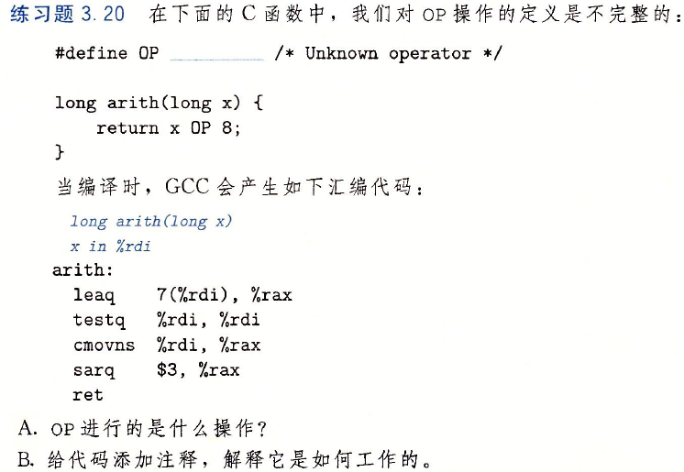

Slide 56
不适宜使用条件传送的场合
两个表达式的计算复杂度高
产生错误
产生副作用
val = Test(x) ? Hard1(x) : Hard2(x);
val = p ? *p : 0;
val = x > 0 ? x*=7 : x+=3;

Slide 57
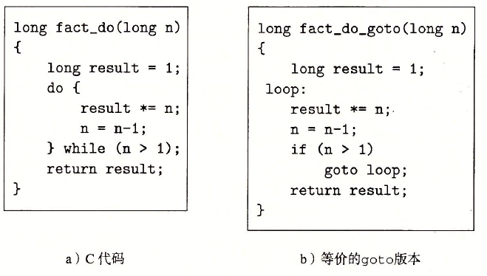
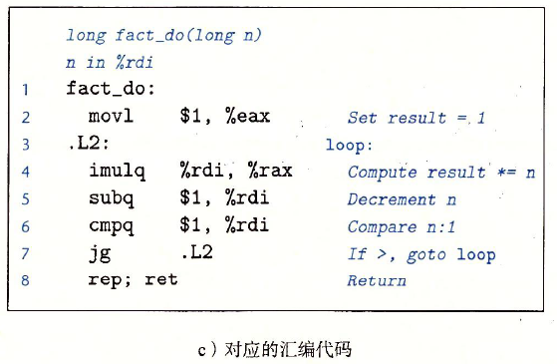
5、循环
（1）do while 循环

Slide 58
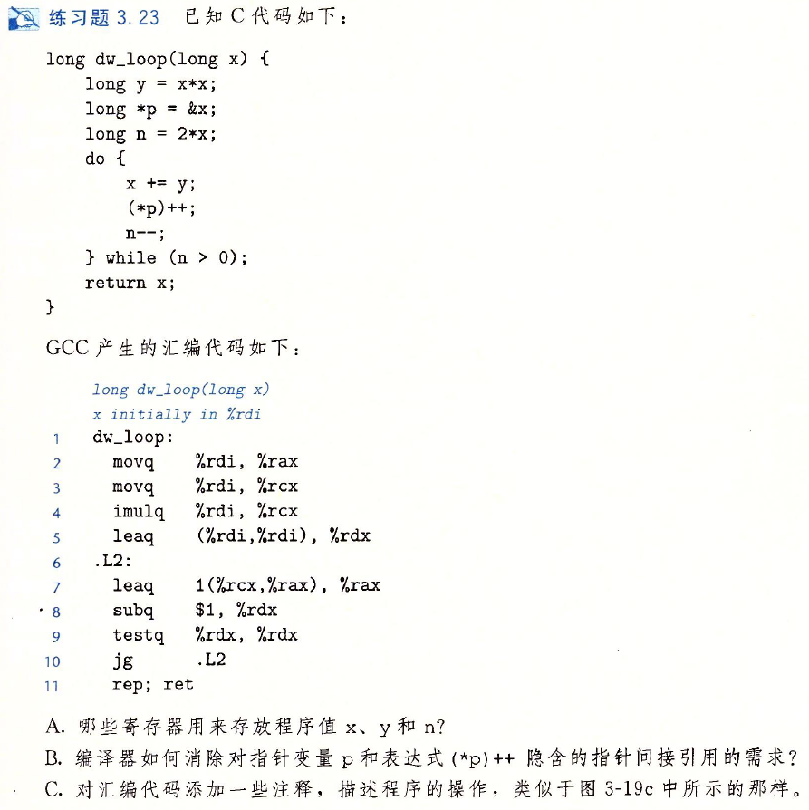

Slide 59
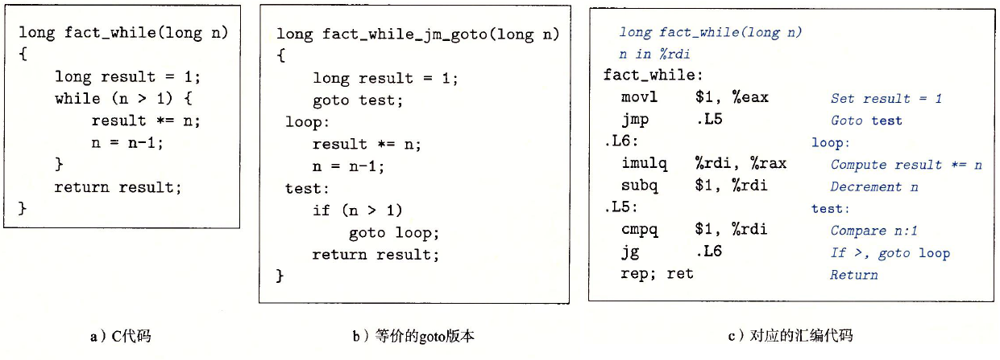
（2）while 循环
i jump to middle
Notes:
Jump to middle

Slide 60
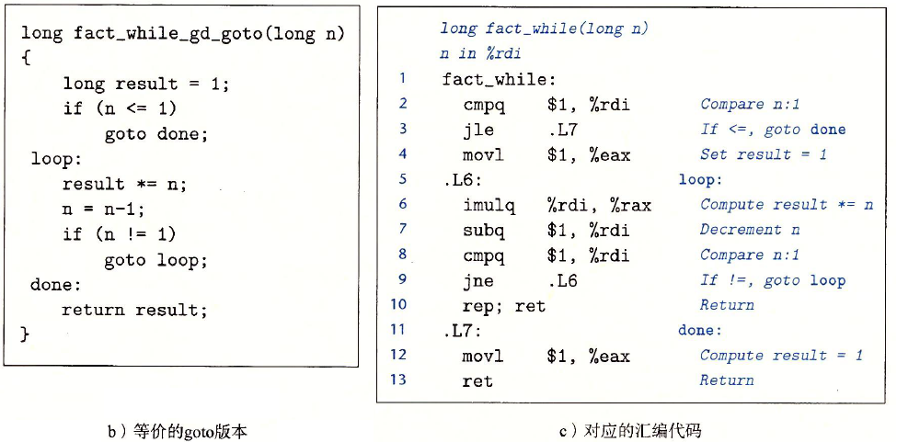
ii guarded-do

Slide 61
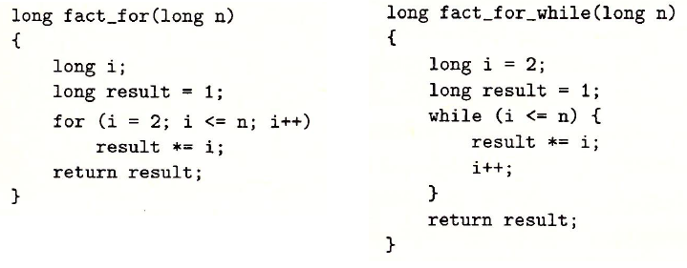
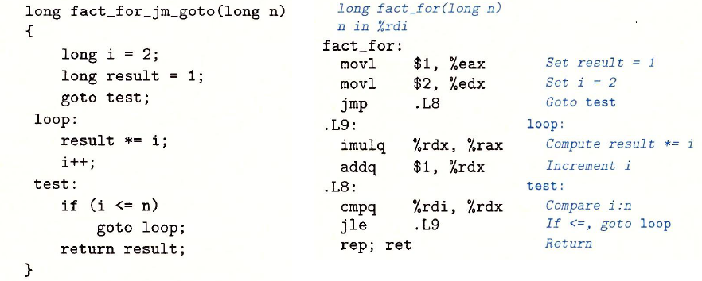
（3）for 循环
Notes:
编译器将循环语句解析成为汇编代码的时候，是根据不同优化级别进行的，不同的优化级别所选择的转换方式不同，一般来说优化的级别越低，汇编代码的可读性越高，而优化级别较高的汇编代码可读性较低，看上去有些奇怪，因为是交给机器去执行的。

Slide 62
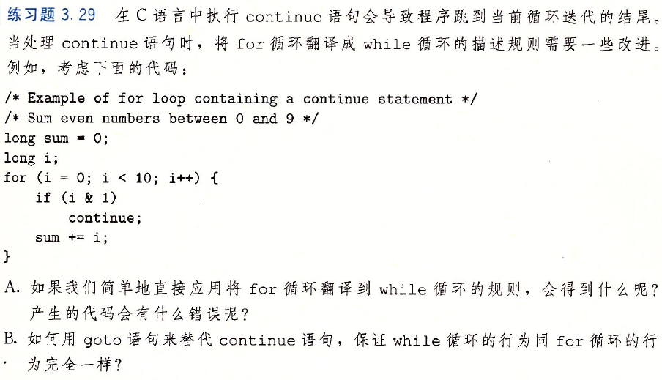
练习

Slide 63
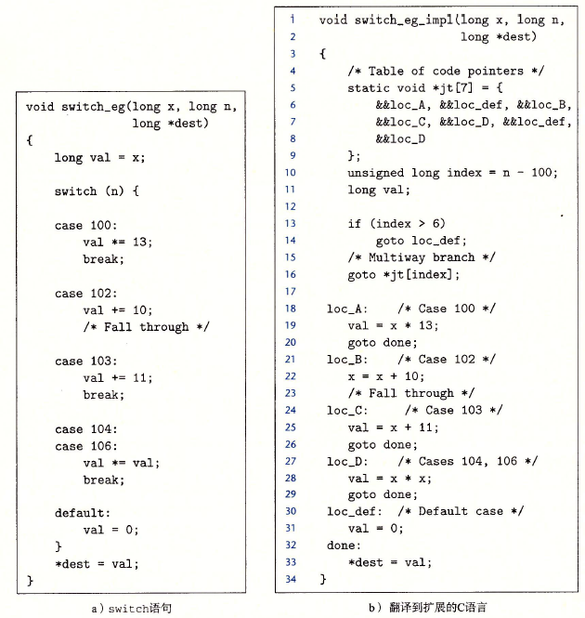
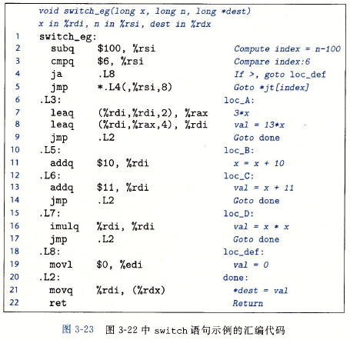
6、switch语句

Slide 64
跳转表
Jump Targets
Switch Form
Jump Table
switch(x) {
case val_0:
Block 0
case val_1:
Block 1
• • •
case val_n-1:
Block n–1
}
jtab:
Targ0
Targ0:
Code Block
0
Targ1
Targ2
Targ1:
Code Block
1
•
•
•
Targ2:
Code Block
2
Targn-1
•
•
•
Translation (Extended C)
goto *JTab[x];
Targn-1:
Code Block
n–1

Slide 65
switch举例
long switch_eg(long x, long y, long z)
{
long w = 1;
switch(x) {
. . .
}
return w;
}
Setup:
Register | Use(s)
%rdi | Argument x
%rsi | Argument y
%rdx | Argument z
%rax | Return value
switch_eg:
movq %rdx, %rcx
cmpq $6, %rdi # x:6
ja .L8
jmp *.L4(,%rdi,8)
转移到默认代码的数值范围？

Slide 66
long switch_eg(long x, long y, long z)
{
long w = 1;
switch(x) {
. . .
}
return w;
}
Jump table
.section .rodata
.align 8
.L4:
.quad .L8 # x = 0
.quad .L3 # x = 1
.quad .L5 # x = 2
.quad .L9 # x = 3
.quad .L8 # x = 4
.quad .L7 # x = 5
.quad .L7 # x = 6
switch_eg:
movq %rdx, %rcx
cmpq $6, %rdi # x:6
ja .L8 # Use default
jmp *.L4(,%rdi,8) # goto *JTab[x]
直接跳转
非直接跳转

Slide 67
跳转表
每个地址8位
基地址是.L4
跳转
直接跳转: jmp .L8
跳转目标地址由 .L8表示
非直接跳转: jmp *.L4(,%rdi,8)
跳转表的起始地址: .L4
地址需要按8的倍数进行缩放(转向的代码地址是8位)
寻找目标地址.L4 + x*8
Only for 0 ≤ x ≤ 6
Jump table
.section .rodata
.align 8
.L4:
.quad .L8 # x = 0
.quad .L3 # x = 1
.quad .L5 # x = 2
.quad .L9 # x = 3
.quad .L8 # x = 4
.quad .L7 # x = 5
.quad .L7 # x = 6

Slide 68
跳转表的映射
switch(x) {
case 1: // .L3
w = y*z;
break;
case 2: // .L5
w = y/z;
/* Fall Through */
case 3: // .L9
w += z;
break;
case 5:
case 6: // .L7
w -= z;
break;
default: // .L8
w = 2;
}
.section .rodata
.align 8
.L4:
.quad .L8 # x = 0
.quad .L3 # x = 1
.quad .L5 # x = 2
.quad .L9 # x = 3
.quad .L8 # x = 4
.quad .L7 # x = 5
.quad .L7 # x = 6

Slide 69
代码段（x==1）
switch(x) {
case 1: // .L3
w = y*z;
break;
. . .
}
.L3:
movq %rsi, %rax # y
imulq %rdx, %rax # y*z
ret
Register | Use(s)
%rdi | Argument x
%rsi | Argument y
%rdx | Argument z
%rax | Return value

Slide 70
Carnegie Mellon
处理错误
long w = 1;
. . .
switch(x) {
. . .
case 2:
w = y/z;
/* Fall Through */
case 3:
w += z;
break;
. . .
}
case 2:
w = y/z;
goto merge;
case 3:
w = 1;
merge:
w += z;

Slide 71
Carnegie Mellon
Code为2，3
.L5: # Case 2
movq %rsi, %rax
cqto
idivq %rcx # y/z
jmp .L6 # goto merge
.L9: # Case 3
movl $1, %eax # w = 1
.L6: # merge:
addq %rcx, %rax # w += z
ret
long w = 1;
. . .
switch(x) {
. . .
case 2:
w = y/z;
/* Fall Through */
case 3:
w += z;
break;
. . .
}
Register | Use(s)
%rdi | Argument x
%rsi | Argument y
%rdx | Argument z
%rax | Return value

Slide 72
Carnegie Mellon
Code 为5，6.default
switch(x) {
. . .
case 5: // .L7
case 6: // .L7
w -= z;
break;
default: // .L8
w = 2;
}
.L7: # Case 5,6
movl $1, %eax # w = 1
subq %rdx, %rax # w -= z
ret
.L8: # Default:
movl $2, %eax # 2
ret
Register | Use(s)
%rdi | Argument x
%rsi | Argument y
%rdx | Argument z
%rax | Return value

Slide 73
六、过程
P(…) {
•
•
y = Q(x);
print(y)
•
}
传递控制
调用的地址
返回的地址
传递参数
过程参数
返回值
存储管理
过程执行期间分配空间
返回时释放空间
int Q(int i)
{
int t = 3*i;
int v[10];
•
•
return v[t];
}

Slide 74
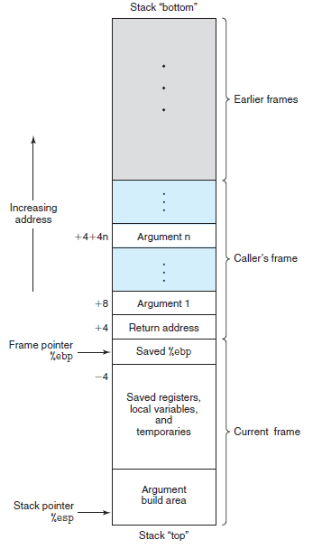
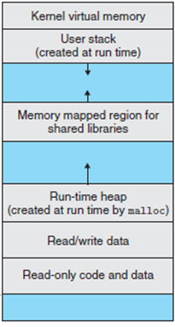
1、运行时栈
栈帧

Slide 75
2、转移控制
函数P调用函数Q时，会把返回地址压入栈中，该地址指明了当函数Q执行结束返回时要从函数P的哪个位置继续执行。这个返回地址的压栈操作并不是由指令push来执行的，而是由函数调用call来实现的。

Slide 76
Carnegie Mellon
Call与ret指令的功能
Call指令：call label
返回地址压栈
跳转到标签指示的地址
Ret指令: ret
弹出返回地址
转向返回地址

Slide 77
void multstore
(long x, long y, long *dest) {
long t = mult2(x, y);
*dest = t;
}
代码示例
0000000000400540 <multstore>:
400540: push %rbx # Save %rbx
400541: mov %rdx,%rbx # Save dest
400544: callq 400550 <mult2> # mult2(x,y)
400549: mov %rax,(%rbx) # Save at dest
40054c: pop %rbx # Restore %rbx
40054d: retq # Return
long mult2
(long a, long b)
{
long s = a * b;
return s;
}
0000000000400550 <mult2>:
400550: mov %rdi,%rax # a
400553: imul %rsi,%rax # a * b
400557: retq # Return

Slide 78
•
•
•
Call指令执行前
0x130
0000000000400540 <multstore>:
•
•
400544: callq 400550 <mult2>
400549: mov %rax,(%rbx)
•
•
0x128
0x120
%rsp
0x120
%rip
0x400544
0000000000400550 <mult2>:
400550: mov %rdi,%rax
•
•
400557: retq

Slide 79
•
•
•
Call指令执行后
0x130
0000000000400540 <multstore>:
•
•
400544: callq 400550 <mult2>
400549: mov %rax,(%rbx)
•
•
0x128
0x120
0x118
0x400549
%rsp
0x118
%rip
0x400550
0000000000400550 <mult2>:
400550: mov %rdi,%rax
•
•
400557: retq

Slide 80
•
•
•
Ret执行
0x130
0000000000400540 <multstore>:
•
•
400544: callq 400550 <mult2>
400549: mov %rax,(%rbx)
•
•
0x128
0x120
0x118
0x400549
%rsp
0x118
%rip
0x400557
0000000000400550 <mult2>:
400550: mov %rdi,%rax
•
•
400557: retq

Slide 81
•
•
•
Ret执行后
0x130
0000000000400540 <multstore>:
•
•
400544: callq 400550 <mult2>
400549: mov %rax,(%rbx)
•
•
0x128
0x120
%rsp
0x120
%rip
0x400549
0000000000400550 <mult2>:
400550: mov %rdi,%rax
•
•
400557: retq

Slide 82
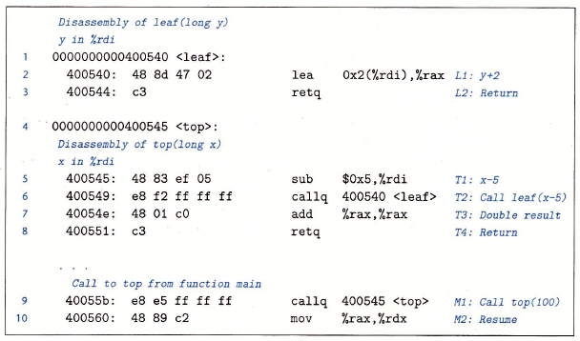
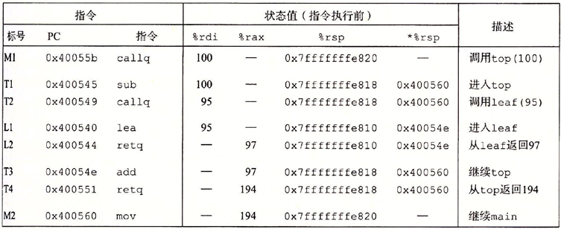

Slide 83
3、数据传递
如果一个函数的参数数量大于6，超出的部分就要通过栈来传递。假设函数P有n个整型参数，当n的值大于6时，参数7参数n需要用到栈来传递
堆栈
%rdi
• • •
只在需要时分配
%rsi
6个参数寄存器
%rdx
Arg n
%rcx
• • •
%r8
%r9
Arg 8
Arg 7
返回值
%rax

Slide 84
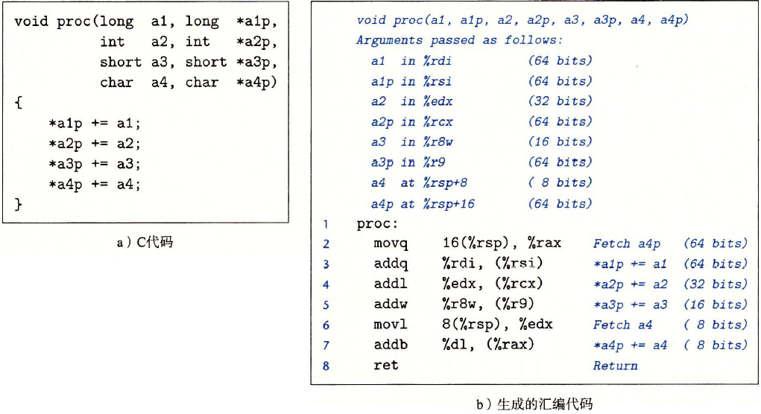
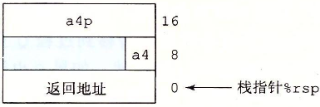
数据传递示例

Slide 85
4、栈上的局部存储
当代码中对一个局部变量使用地址运算符‘&’时，需要在栈上为这个局部变量开辟相应的存储空间。
示例：
long incr(long *p, long val) {
long x = *p;
long y = x + val;
*p = y;
return x;
}
Register | Use(s)
%rdi | Argument p
%rsi | Argument val, y
%rax | x, Return value
incr:
movq (%rdi), %rax
addq %rax, %rsi
movq %rsi, (%rdi)
ret

Slide 86
Carnegie Mellon
调用incr
Initial Stack Structure
long call_incr() {
long v1 = 15213;
long v2 = incr(&v1, 3000);
return v1+v2;
}
. . .
Rtn address
%rsp
call_incr:
subq $16, %rsp
movq $15213, 8(%rsp)
movl $3000, %esi
leaq 8(%rsp), %rdi
call incr
addq 8(%rsp), %rax
addq $16, %rsp
ret
Resulting Stack Structure
. . .
Rtn address
15213
%rsp+8
Unused
%rsp

Slide 87
Carnegie Mellon
Stack Structure
. . .
long call_incr() {
long v1 = 15213;
long v2 = incr(&v1, 3000);
return v1+v2;
}
Rtn address
15213
%rsp+8
Unused
%rsp
call_incr:
subq $16, %rsp
movq $15213, 8(%rsp)
movl $3000, %esi
leaq 8(%rsp), %rdi
call incr
addq 8(%rsp), %rax
addq $16, %rsp
ret
Register | Use(s)
%rdi | &v1
%rsi | 3000

Slide 88
Carnegie Mellon
Stack Structure
. . .
long call_incr() {
long v1 = 15213;
long v2 = incr(&v1, 3000);
return v1+v2;
}
Rtn address
18213
%rsp+8
Unused
%rsp
call_incr:
subq $16, %rsp
movq $15213, 8(%rsp)
movl $3000, %esi
leaq 8(%rsp), %rdi
call incr
addq 8(%rsp), %rax
addq $16, %rsp
ret
Register | Use(s)
%rdi | &v1
%rsi | 3000
incr:
movq (%rdi), %rax
addq %rax, %rsi
movq %rsi, (%rdi)
ret

Slide 89
Carnegie Mellon
Stack Structure
long call_incr() {
long v1 = 15213;
long v2 = incr(&v1, 3000);
return v1+v2;
}
. . .
Rtn address
18213
%rsp+8
Unused
%rsp
call_incr:
subq $16, %rsp
movq $15213, 8(%rsp)
movl $3000, %esi
leaq 8(%rsp), %rdi
call incr
addq 8(%rsp), %rax
addq $16, %rsp
ret
Register | Use(s)
%rax | Return value
Updated Stack Structure
. . .
Rtn address
%rsp

Slide 90
Carnegie Mellon
Updated Stack Structure
long call_incr() {
long v1 = 15213;
long v2 = incr(&v1, 3000);
return v1+v2;
}
. . .
Rtn address
%rsp
call_incr:
subq $16, %rsp
movq $15213, 8(%rsp)
movl $3000, %esi
leaq 8(%rsp), %rdi
call incr
addq 8(%rsp), %rax
addq $16, %rsp
ret
Register | Use(s)
%rax | Return value
Final Stack Structure
. . .
%rsp

Slide 91
练习题3.31

Slide 92
5、寄存器的局部存储空间
当过程P调用Q:
称为调用者
Q称为被调用者
寄存器作为临时存储存在问题吗?
P:
• • •
movq $15213, %rdx
call Q
addq %rdx, %rax
• • •
ret
Q:
• • •
subq $18213, %rdx
• • •
ret

Slide 93
Carnegie Mellon
调用者保存
调用者将临时值保存在自己的栈帧中
被调用者保存
被调用者在使用前将临时值保存在自己的栈帧中，返回时进行恢复
%r10
Caller-saved
temporaries
Return value
%rax
%r11
%rdi
%rbx
%rsi
%r12
Callee-saved
Temporaries
%rdx
%r13
Arguments
%rcx
%r14
%r8
Special
%rbp
%r9
%rsp

Slide 94
6、递归过程
递归调用一个函数本身与调用其他陋数是一样的，每次函数调用都有它自己私有的状态信息，栈分配与释放的规则与函数调用返回的顺序也是匹配的
pcount_r:
movl $0, %eax
testq %rdi, %rdi
je .L6
pushq %rbx
movq %rdi, %rbx
andl $1, %ebx
shrq $1, %rdi
call pcount_r
addq %rbx, %rax
popq %rbx
.L6:
rep; ret
/* Recursive popcount */
long pcount_r(unsigned long x) {
if (x == 0)
return 0;
else
return (x & 1)
+ pcount_r(x >> 1);
}

Slide 95
中断递归的情况
/* Recursive popcount */
long pcount_r(unsigned long x) {
if (x == 0)
return 0;
else
return (x & 1)
+ pcount_r(x >> 1);
}
pcount_r:
movl $0, %eax
testq %rdi, %rdi
je .L6
pushq %rbx
movq %rdi, %rbx
andl $1, %ebx
shrq $1, %rdi
call pcount_r
addq %rbx, %rax
popq %rbx
.L6:
rep; ret
Register | Use(s) | Type
%rdi | x | Argument
%rax | Return value | Return value

Slide 96
pcount_r:
movl $0, %eax
testq %rdi, %rdi
je .L6
pushq %rbx
movq %rdi, %rbx
andl $1, %ebx
shrq $1, %rdi
call pcount_r
addq %rbx, %rax
popq %rbx
.L6:
rep; ret
保存寄存器
/* Recursive popcount */
long pcount_r(unsigned long x) {
if (x == 0)
return 0;
else
return (x & 1)
+ pcount_r(x >> 1);
}
Register | Use(s) | Type
%rdi | x | 参数
. . .
Rtn address
Saved %rbx
%rsp

Slide 97
递归调用之前
pcount_r:
movl $0, %eax
testq %rdi, %rdi
je .L6
pushq %rbx
movq %rdi, %rbx
andl $1, %ebx
shrq $1, %rdi
call pcount_r
addq %rbx, %rax
popq %rbx
.L6:
rep; ret
/* Recursive popcount */
long pcount_r(unsigned long x) {
if (x == 0)
return 0;
else
return (x & 1)
+ pcount_r(x >> 1);
}
Register | Use(s) | Type
%rdi | x >> 1 | 递归调用参数
%rbx | x & 1 | Callee-saved

Slide 98
递归调用
pcount_r:
movl $0, %eax
testq %rdi, %rdi
je .L6
pushq %rbx
movq %rdi, %rbx
andl $1, %ebx
shrq $1, %rdi
call pcount_r
addq %rbx, %rax
popq %rbx
.L6:
rep; ret
/* Recursive popcount */
long pcount_r(unsigned long x) {
if (x == 0)
return 0;
else
return (x & 1)
+ pcount_r(x >> 1);
}
Register | Use(s) | Type
%rbx | x & 1 | Callee-saved
%rax | 递归调用的返回值

Slide 99
pcount_r:
movl $0, %eax
testq %rdi, %rdi
je .L6
pushq %rbx
movq %rdi, %rbx
andl $1, %ebx
shrq $1, %rdi
call pcount_r
addq %rbx, %rax
popq %rbx
.L6:
rep; ret
递归结束
/* Recursive popcount */
long pcount_r(unsigned long x) {
if (x == 0)
return 0;
else
return (x & 1)
+ pcount_r(x >> 1);
}
Register | Use(s) | Type
%rbx | x & 1 | Callee-saved
%rax | 返回值

Slide 100
调用完成返回
pcount_r:
movl $0, %eax
testq %rdi, %rdi
je .L6
pushq %rbx
movq %rdi, %rbx
andl $1, %ebx
shrq $1, %rdi
call pcount_r
addq %rbx, %rax
popq %rbx
.L6:
rep; ret
/* Recursive popcount */
long pcount_r(unsigned long x) {
if (x == 0)
return 0;
else
return (x & 1)
+ pcount_r(x >> 1);
}
Register | Use(s) | Type
%rax | Return value | Return value
. . .
%rsp

Slide 101
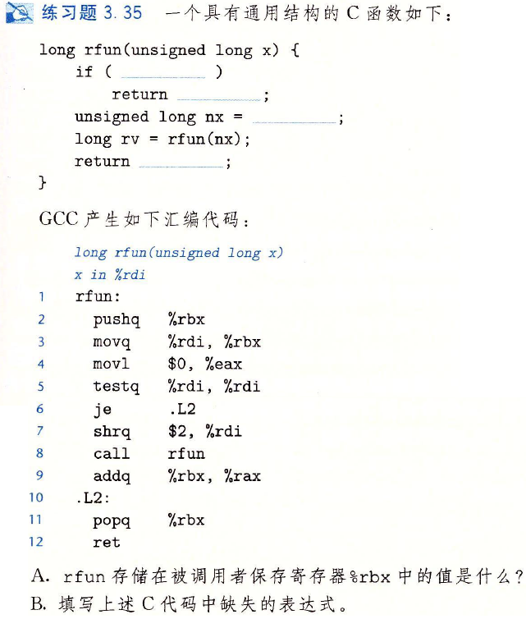
练习

Slide 102
七、数组的分配和访问
1、基本规则
T A[L];
数据类型 T 和 长度 L
分配连续的存储空间L * sizeof(T) 字节

Slide 103
int val[5];
1
5
2
1
3
x
x + 4
x + 8
x + 12
x + 16
x + 20
Reference Type Value
val[4] int 3
val int * x
val+1 int * x + 4
&val[2] int * x + 8
val[5] int ??
*(val+1) int 5
val + i int * x + 4 i

Slide 104
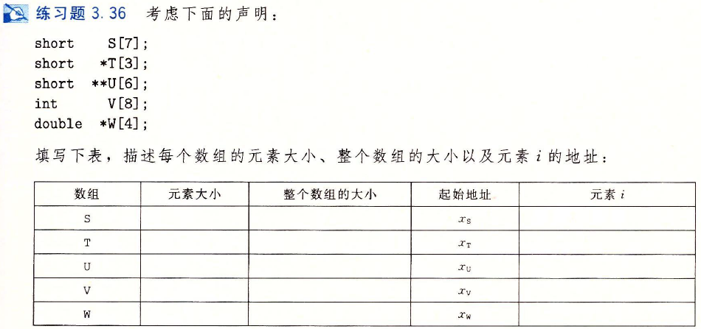

Slide 105
#define ZLEN 5
typedef int zip_dig[ZLEN];
int cmu[5] = { 1, 5, 2, 1, 3 };
int mit[5] = { 0, 2, 1, 3, 9 };
int ucb[5] = { 9, 4, 7, 2, 0 };
cmu;
1
5
2
1
3
16
20
24
28
32
36
mit;
0
2
1
3
9
36
40
44
48
52
56
ucb;
9
4
7
2
0
56
60
64
68
72
76

Slide 106
数组引用
cmu;
1
5
2
1
3
16
20
24
28
32
36
int get_digit
(zip_dig z, int digit)
{
return z[digit];
}
%rdi 存放数组的首地址
%rsi 存放数组索引
索引%rdi + 4*%rsi
数值(%rdi,%rsi,4)
# %rdi = z
# %rsi = digit
movl (%rdi,%rsi,4), %eax # z[digit]

Slide 107
2、嵌套的数组
定义T A[R][C];
T是二维数组
R 是行数, C是列数
K是T中元素的数据类型
数组尺寸
R * C * K 字节
A[0][0]
• • •
A[0][C-1]
•
•
•
•
•
•
A[R-1][0]
• • •
A[R-1][C-1]
int A[R][C];
• • •
A
[0]
[0]
A
[0]
[C-1]
• • •
A
[1]
[0]
A
[1]
[C-1]
• • •
• • •
A
[R-1]
[0]
A
[R-1]
[C-1]

Slide 108
嵌套数组的行优先
int pgh[4][5] =
{{1, 5, 2, 0, 6},
{1, 5, 2, 1, 3 },
{1, 5, 2, 1, 7 },
{1, 5, 2, 2, 1 }};
行优先
数组元素在内存中的排列按照行优先的原则
1
5
2
0
6
1
5
2
1
3
1
5
2
1
7
1
5
2
2
1
int A[R][C];
76
96
116
136
156
A[0]
A[i]
A[R-1]
• • •
A
[0]
[0]
A
[0]
[C-1]
• • •
• • •
A
[i]
[0]
A
[i]
[C-1]
• • •
• • •
A
[R-1]
[0]
A
[R-1]
[C-1]
A
A+(i*C*4)
A+((R-1)*C*4)

Slide 109
嵌套数组的访问
地址： A + i * (C * K) + j * K = A + (i * C + j)* K
int A[R][C];
A[0]
A[i]
A[R-1]
• • •
A
[0]
[0]
A
[0]
[C-1]
• • •
• • • • • •
A
[i]
[j]
• • •
• • •
A
[R-1]
[0]
A
[R-1]
[C-1]
A
A+(i*C*4)
A+((R-1)*C*4)
A+(i*C*4)+(j*4)
Notes:
K是元素的字节大小，C是列数

Slide 110
访问示例
1
5
2
0
6
1
5
2
1
3
1
5
2
1
7
1
5
2
2
1
pgh
int get_pgh_digit
(int index, int dig)
{
return pgh[index][dig];
}
leaq (%rdi,%rdi,4), %rax # 5*index
addl %rax, %rsi # 5*index+dig
movl pgh(,%rsi,4), %eax # M[pgh + 4*(5*index+dig)]
Array Elements
pgh[index][dig] is int
Address: pgh + 20*index + 4*dig
= pgh + 4*(5*index + dig)

Slide 111
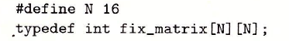

3、定长数组与变长数组
定长数组：使用#define 声明常数作为数组参数
Notes:
已定义数组为16×16，已使用define声明过

Slide 112


Slide 113

Notes:
16×16×4 数组总共的字节数

Slide 114
变长数组
在ISO C89的标准使用变长数组时需要使用malloc这类函数，为数组动态分配存储空间。
在ISO C99的标准中，引入了变长数组的概念，可以通过下列代码的方式来声明一个变长数组。

Slide 115



b）变长数组
c）定长数组
Notes:
%r8d 是r8的低32位

Slide 116
八、结构体
1、结构：将不同类型的对象集中到一个对象中
结构体的所有组成部分存储在内存一段连续的区域中
存放的顺序按照声明的顺序
指向结构体的指针是结构体第一个字节的地址
r
struct rec {
int a[4];
size_t i;
struct rec *next;
};
a
i
next
0
16
24
32

Slide 117
访问结构体中的数组元素
r
r+4*idx
struct rec {
int a[4];
size_t i;
struct rec *next;
};
a
i
next
0
16
24
32
产生指向数组的指针
在编译的时候决定每个成员的偏移量
Compute as r + 4*idx
int *get_ap
(struct rec *r, size_t idx)
{
return &r->a[idx];
}
# r in %rdi, idx in %rsi
leaq (%rdi,%rsi,4), %rax
ret

Slide 118
访问结构体中的其他元素
r
void set_val
(struct rec *r, int val)
{
while (r) {
int i = r->i;
r->a[i] = val;
r = r->next;
}
}
a
i
next
0
16
24
32
Element i
Register | Value
%rdi | r
%rsi | val
.L11: # loop:
movslq 16(%rdi), %rax # i = M[r+16]
movq %rsi, (%rdi,%rax,4) # M[r+4*i] = val
movq 24(%rdi), %rdi # r = M[r+24]
testq %rdi, %rdi # Test r
jne .L11 # if !=0 goto loop

Slide 119
2、对齐
非对齐数据
对齐数据
原始数据类型为K字节，则地址必须是k的整数倍
struct S1 {
char c;
int i[2];
double v;
} *p;
c
i[0]
i[1]
v
p
p+1
p+5
p+9
p+17
c
3 bytes
i[0]
i[1]
4 bytes
v
p+0
p+4
p+8
p+16
p+24
Multiple of 4
Multiple of 8
Multiple of 8
Multiple of 8

Slide 120
结构体数据的对齐
结构体内部:
满足每个数据的对齐条件
整个结构体
结构体的对齐按照最长元素长度K来决定
struct S1 {
char c;
int i[2];
double v;
} *p;
c
3 bytes
i[0]
i[1]
4 bytes
v
p+0
p+4
p+8
p+16
p+24
Multiple of 4
Multiple of 8
Multiple of 8
Multiple of 8

Slide 121
结构体数组
struct S2 {
double v;
int i[2];
char c;
} a[10];
 | a[0] |  |  |  |  | a[1] |  |  |  |  | a[2] |  |  |  |  | • • •
a+0 |  |  |  |  | a+24 |  |  |  |  | a+48 |  |  |  |  | a+72
 | v |  |  |  |  |  |  | i[0] |  |  |  | i[1] |  |  |  | c | 7 bytes
a+24 |  |  |  |  |  |  | a+32 |  |  |  |  |  |  |  | a+40 |  |  |  |  |  |  |  | a+48

Slide 122



九、缓冲区溢出
内存越界引用导致缓冲区溢出

Slide 123
解决缓冲区溢出的方法
栈随机化
栈破坏检测
限制可执行代码区域

Slide 124

1、栈随机化
当程序的栈地址非常容易预测时，攻击者可以确定一个web服务器所使用的栈空间，那就可以设计一个病毒程序来攻击多台机器。
栈随机化的思想是栈的位置在程序每次运行时都有变化
在64位linux系统上，地址的范围： 0x7fff0001b698~0x7ffffffaa4a8
采用栈随机化的机制，即使许多机器都运行相同的代码，它们的栈地址也是不同的。

Slide 125

2、栈破坏检测
栈保护机制：在缓冲区与栈保存的状态值之间存储一个特殊值，这个特殊值被称作金丝雀值，这个数值是程序每次运行时随机产生的，在函数返回之前，检测金丝雀值是否被修改来判断是否遭受攻击。

Slide 127
3、限制可执行代码区域
控制可执行代码的插入位置，消除攻击者向系统中插入可执行代码的可能
通过访问方式的指定来控制不同区域的访问模式。
堆栈为可读、可写、不可执行

Slide 128
本章小结
1、阅读机器代码
2、不同控制结构生成的基本指令模式
3、过程的实现，包括栈的分配、寄存器的使用
规则以及参数传递的方式
4、数组、结构体的分配和访问方式
5、缓冲区溢出及解决的措施

